Slide 1
Проект “Волейбол”
Подготовили:
Муртазин Руслан Юрьевич Соколов Никита Витальевич
Лозунг: Никакого спаринга, только волейбол

Slide 2
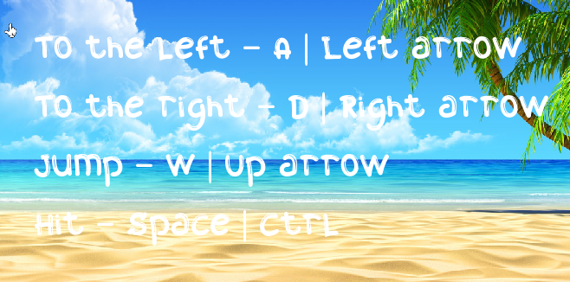
Идея проекта
Проект несет исключительно развлекающий характер. *Программа состоит из двух частей. Первая часть: анализ текущей ситуации, вторая часть: создание игры.*
В нашей ‘игре’ участвуют два игрока, каждый управляет персонажем предначертанным ему набором клавиш.
Управление показано ниже:

Slide 3
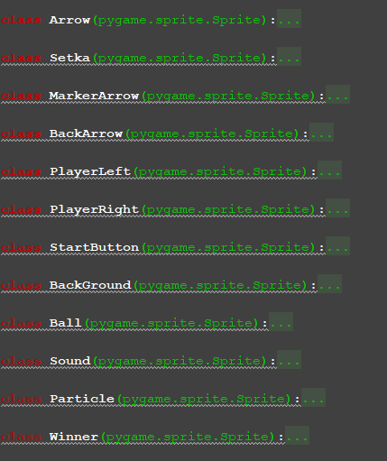
Используемые классы:
Каждый класс был назван говорящим именем, чтобы не затруднять работу создателям
Помимо всех этих классов, нашей командой разработчиков было создано целлых 11 функций!

Slide 4
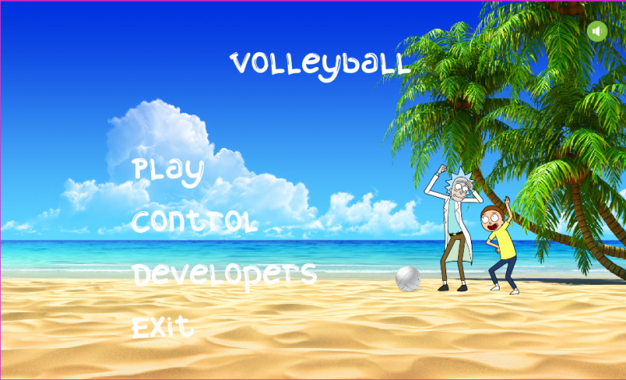
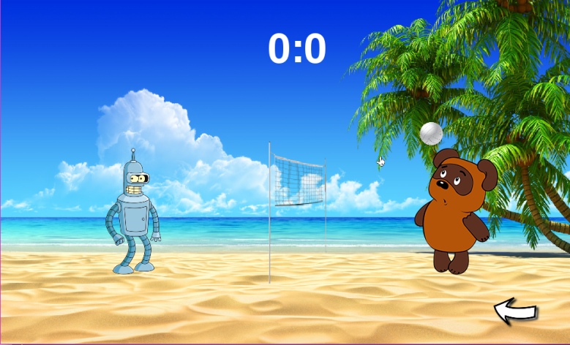

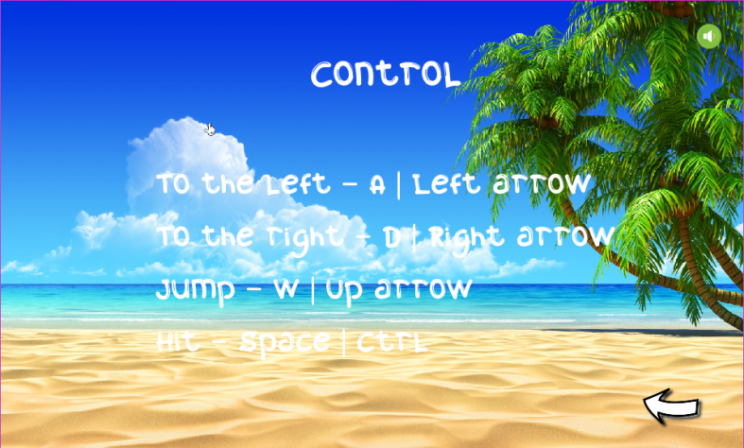
Скриншоты из игры:
Главное меню: Процесс игры:
Победное окно: Окно управления:

Slide 5
Особенности приложения
Только в нашей игре была вручную проработана БАЛЛИСТИКА мяча.
В нашем проекте была заявлена хорошая графика! И мы выполнили своё обещание!
Так же в нашем проекте присутствует шикарное оформление!

Slide 6
Заключение
Работа была выполнена полностью, по заявленным критериям и срокам.
В ходе проекта мы научились создавать проект в большой команде
Позднее мы отдельно и подробно представим программу, список создателей игры. А сегодня хочу ещё раз поблагодарить вас за доверие к нашей команде и выразить надежду на вашу поддержку!

Slide 7
Итоги
В ходе создания игры мы получили невероятный опыт по работе с библиотекой pygame.
Мы научились:
Работать с звуковым оформлением игры
Создавать простейшие анимации
Работать в команде
И тд, и тб, и др!
Так же у нас была сложность в взаимодействии через GitHub.
Было интересно поработать над совместным проектом.
Спасибо за внимание.
Всем удачи. Всем пока!

